Slide 1
Autor | RNDr. Lenka Jarolímová
Datum ověření ve výuce | 4. 1. 2012
Ročník | 6.
Vzdělávací oblast | Člověk a příroda
Vzdělávací obor | Fyzika
Téma | Veličiny a jejich měření
Název výukového materiálu | Objem
Identifikátor | VY_32_INOVACE_PreJa7
Anotace | Prezentace určená ke shrnutí učiva o objemu.

Slide 2

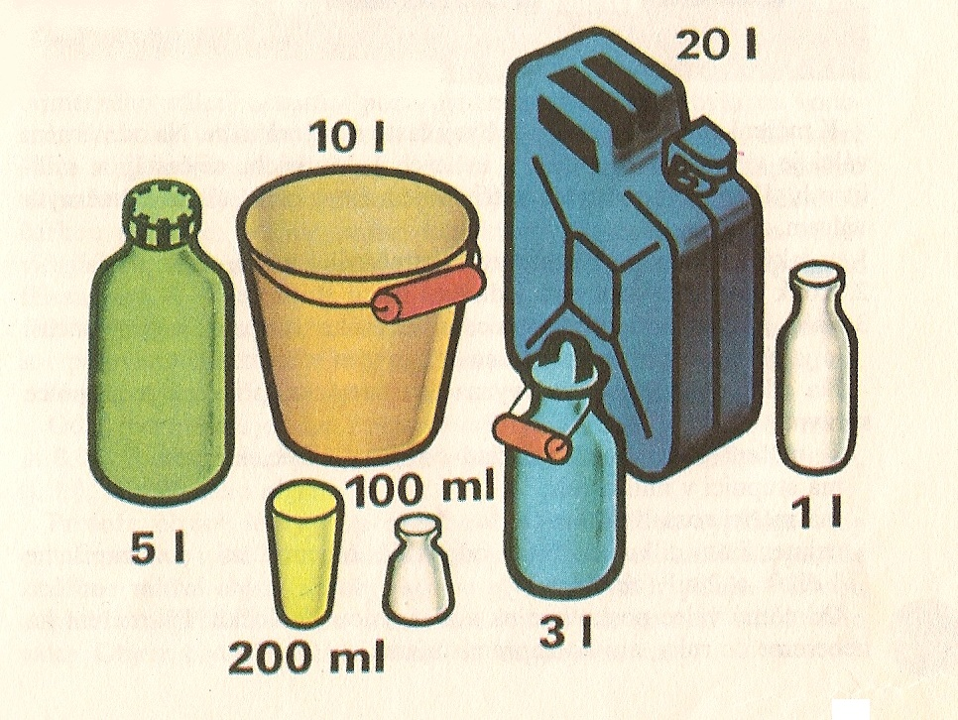
OBJEM

Slide 3
Objem
je část prostoru vyplněná tělesem.
Tuto fyzikální veličinou značíme V.
Pomocí objemu se někdy určuje množství látky v tělesech kapalných, polotekutých a sypkých.

Slide 4
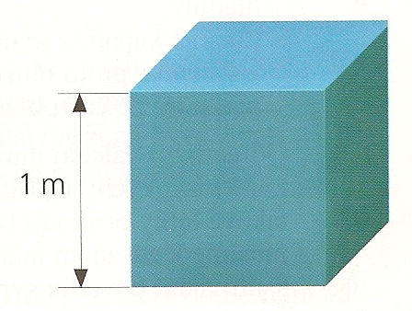
Jednotky objemu
Základní jednotkou je metr krychlový m³.
1 m³ je objem krychle o hraně délky 1 m

Slide 5
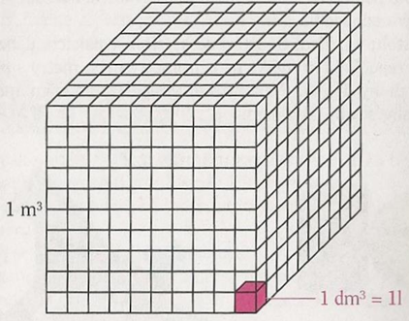
Další jednotky: 1 dm³=0,001 m³
1 cm³=0,000 001 m³
1 mm³=0,000 000 001 m³
1 km³= 1 000 000 000 m³

Slide 6
V praxi používáme: litry, hektolitry, mililitry
1 hl = 100 l
1 dl = 0,1 l
1 cl = 0,01 l
1 ml = 0,001 l
Platí:
1 l = 1 dm³
1 ml = 1 cm³

Slide 7
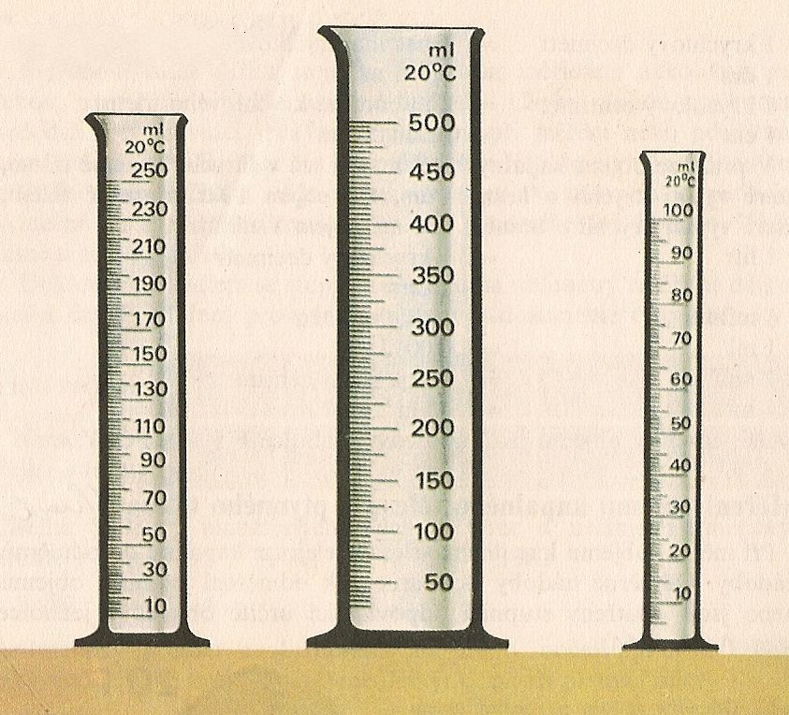
Měření objemu
Objem kapalných těles se měří odměrnými nádobami nebo odměrnými válci.
Před měřením zjistíme:
V jakých jednotkách je stupnice
Rozsah měření
Kolik jednotek odpovídá 1 dílku

Slide 8
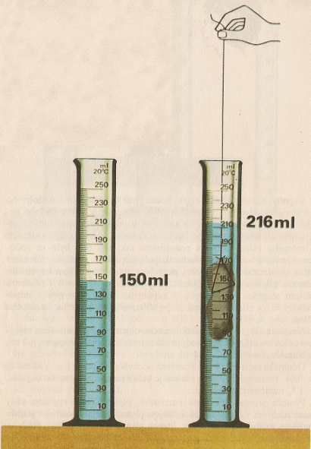
Měření objemu pevného tělesa
U pravidelných těles určujeme objem pomocí vzorců
U nepravidelných těles určujeme objem pomocí odměrného válce.
Postup: 1. Objem kapaliny V₁
2. Objem kapaliny + objem tělesa V₂
3. Objem tělesa V = V₂ – V₁

Slide 9

Použité materiály:
Učebnice Fyzika pro 6. roč. ZŠ, SPN Praha 1981
Učebnice Fyzika pro 6. roč. ZŠ, Nakladatelství Prometheus, spol. s. r. o. 2003
Učebnice Fyzika pro 6. roč. ZŠ a víceletá gymnázia, Nakladatelství Fraus 2004

